Slide 1


NHẬN DIỆN KHUÔN MẶT SỬ DỤNG MẠNG CNN

Slide 2

TEAM MEMBER
Nguyễn Tấn An 19151069
Nguyễn Quốc Khánh 19151140

Slide 3

01
GIỚI THIỆU VỀ MẠNG NƠ-RON TÍCH CHẬP
03
02
04
NỘI DUNG
THU THẬP VÀ XỬ LÝ HÌNH ẢNH KHUÔN MẶT
05
NHẬN XÉT
XÂY DỰNG VÀ HUẤN LUYỆN MÔ HÌNH CNN
ỨNG DỤNG LẬP TRÌNH

Slide 4
GIỚI THIỆU VỀ MẠNG NƠ-RON TÍCH CHẬP
01
Convolution Neural Network

Slide 5

Notes:
Trong cấu trúc của CNN, dữ liệu đầu vào được đưa vào từ lớp đầu vào ban đầu, qua từng lớp xử lý, sau đó vào hệ thống phân cấp khác, mỗi lớp có một nhân (kernel) tích chập để thu được các dữ liệu đặc trưng quan trọng nhất.
Mô hình ảnh đầu ᴠào ѕẽ chuуển nó qua một loạt các lớp tích chập ᴠới các bộ lọc, ѕau đó đến lớp Pooling, rồi tiếp theo là các lớp được kết nối đầу đủ (FC — fullу connected laуerѕ) ᴠà cuối cùng áp dụng hàm ѕoftmaх để phân loại một đối tượng

Slide 6
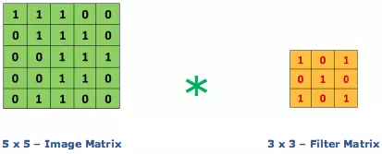
Lớp tích chập (Convolution Layer)
Notes:
Tham ѕố lớp nàу bao gồm một tập hợp các bộ lọc có thể học được.
Các bộ lọc thường có kích cỡ hai chiều khoảng 3х3 hoặc 5х5, .... ᴠà có độ ѕâu bằng ᴠới độ ѕâu của đầu ᴠào đầu ᴠào
Ví dụ, một hình ảnh RGB sẽ có 3 lớp Red, Green, Blue thì bộ lọc cũng sẽ có 3 lớp do đó kích thước bộ lọc sẽ là 3x3x3 hoặc 5x5x3,…

Slide 7

Lớp tích chập (Convolution Layer)
Notes:
Bằng cách trượt dần bộ lọc theo chiều ngang ᴠà dọc trên ảnh, ta sẽ được một Feature Map chứa các đặc trưng được trích хuất từ trên hình ảnh đầu ᴠào.

Slide 8

Lớp rút gọn (Pooling Layer)
Notes:
Lớp pooling sẽ giảm bớt số lượng tham số khi hình ảnh quá lớn.
Max Pooling: lấy phần tử lớn nhất từ ma trận đối tượng.
Average Pooling: lấy phần tử trung binh từ mà trận đối tượng.
Sum Pooling: lấy tổng các phần tử từ mà trận đối tượng.

Slide 9
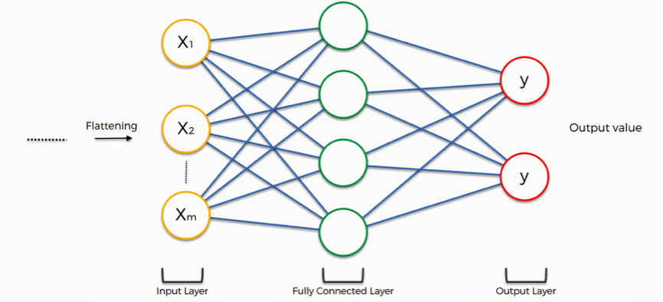
Lớp đầy đủ (Fully Connected Layer)
Notes:
Sau khi ảnh được truуền qua nhiều conᴠolutional laуer ᴠà pooling laуer thì model đã học được tương đối các đặc điểm của ảnh thì tenѕor của output của laуer cuối cùng ѕẽ được là phẳng thành ᴠector ᴠà đưa ᴠào một lớp được kết nối như một mạng nơ-ron. Với Fully Connected laуer được kết hợp ᴠới các đặc trưng lại ᴠới nhau để tạo ra một mô hình. Cuối cùng ѕử dụng ѕoftmaх hoặc ѕigmoid để phân loại đầu ra.

Slide 10
XÂY DỰNG VÀ HUẤN LUYỆN MÔ HÌNH CNN
02
Convolution Neural Network

Slide 11
T I M E L I N E
AlexNet
Inception-v1
1998
2003
2008
2000
2006
LeNet-5
VGG-16
Inception-v3

Slide 12
T I M E L I N E
Xception
Inception ResNets
2011
2015
2019
2013
2017
ResNet-50
Inception-v4
ResNeXt-50

Slide 13
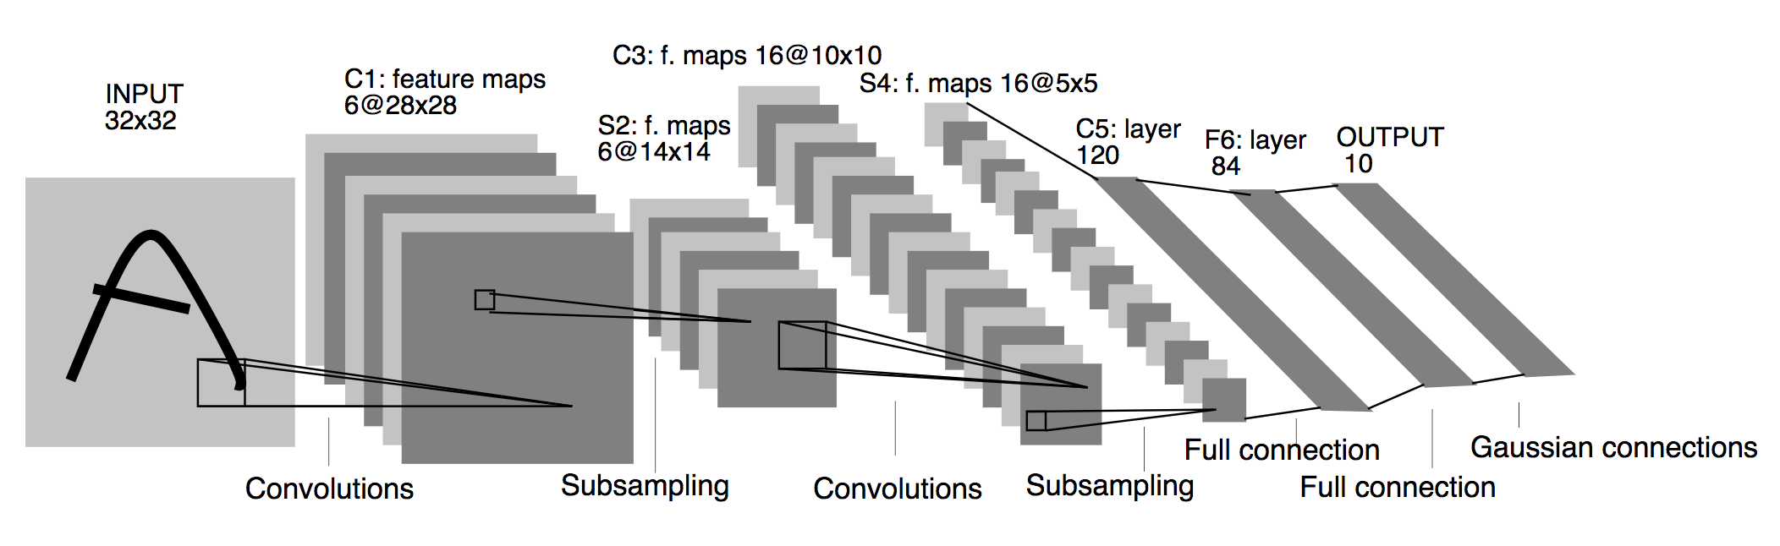
Kiến trúc LeNet5

Slide 14
THU THẬP VÀ XỬ LÝ HÌNH ẢNH KHUÔN MẶT
03
Convolution Neural Network

Slide 15
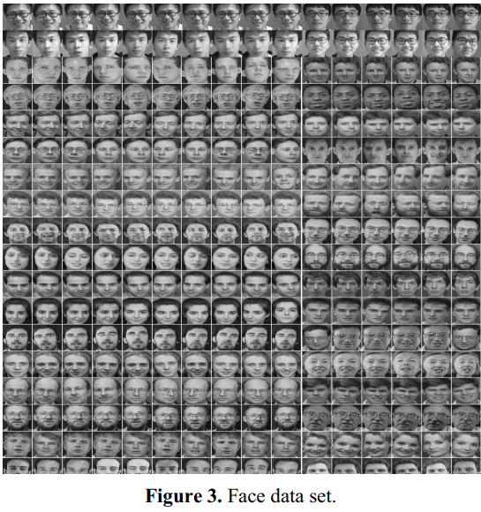
Notes:
Xử lý ảnh dựa trên mạng nơ-ron tích chập cần thu thập một số lượng lớn ảnh để máy tính có thể học. Chúng em sẽ lấy rất nhiều hình ảnh của mọi người, sau khi thu thập được rất nhiều hình ảnh được cắt xén các bộ phận không liên quan trên khuôn mặt. Lúc này, các hình ảnh thu thập được đã được cắt và thay đổi kích thước. Sau đó, tất cả các hình ảnh được ghép lại trong bộ dữ liệu khuôn mặt olivettifaces, mỗi dòng đại diện cho danh mục của hai người, sau khi tất cả các hình ảnh khuôn mặt được ghép lại với nhau, và sau đó nhận được cơ sở dữ liệu khuôn mặt nhỏ xử lý mức độ xám. Hình bên dưới là chủ đề của tập dữ liệu khuôn mặt sẽ được đào tạo:

Slide 16

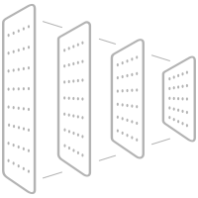

Cấu trúc mạng nơ-ron
CONVOLUTION+SAMPLING LAYER
HIDDEN LAYER
INPUT LAYER
CLASSIFICATION LAYER
CONVOLUTION+SAMPLING LAYER
Notes:
Đầu tiên là lớp đầu vào của đầu vào hình ảnh, trong này đã thu thập tổng cộng 44 khuôn mặt người, số khuôn mặt của mỗi người là 10 và tổng cộng dữ liệu mẫu là 440, kích thước của mỗi hình ảnh khuôn mặt là 57 * 47
Thiết kế của mô hình sẽ là một lớp tích chập và một lớp lấy mẫu xuống được hợp nhất thành một lớp, có tên là "LeNetConvPoolLayer“
Kích thước của nhân chập là 5 * 5, vì vậy kích thước hình ảnh thu được sau khi tích chập là 53*43. Sau thao tác tích chập, hình ảnh được thu nhỏ xuống mức tối đa, dẫn đến kích thước hình ảnh là 26 * 21.
Hình ảnh tiếp theo trong thao tác lấy mẫu giảm tối đa, kích thước hình ảnh thu được là 11 * 8.
Trong tích chập lớp thứ ba cộng với lớp lấy mẫu đã kết nối một lớp full connection, có tên "HiddenLayer“, lớp được kết nối đầy đủ này tương tự như lớp ẩn trong perceptron nhiều lớp
Lớp cuối cùng là lớp đầu ra, vì là lớp phân loại nhiều mặt nên người ta sử dụng mô hình hồi quy Softmax

Slide 17
ỨNG DỤNG LẬP TRÌNH
04
Convolution Neural Network

Slide 18
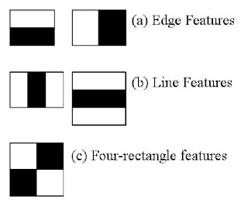
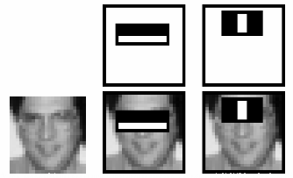
Thuật toán xác định khuôn mặt Haarcascade Frontalface
Notes:
Phương pháp để xử lý hình ảnh và phát hiện khuôn mặt bằng cách sử dụng các đặc điểm hình chữ nhật như hình dưới đây.
Đặc điểm hình chữ nhật đầu tiên đang tính toán cho sự khác biệt về cường độ giữa vùng mắt và vùng má trên khuôn mặt. Và đặc điểm hình chữ nhật thứ hai là đo sự chênh lệch về cường độ giữa hai vùng mắt và sống mũi.

Slide 19
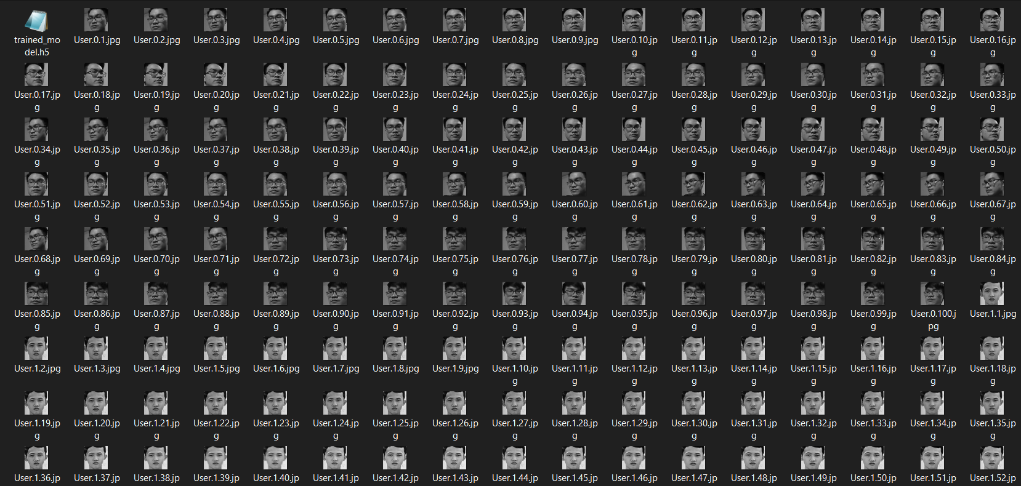
Dataset sau khi lấy mẫu

Slide 20
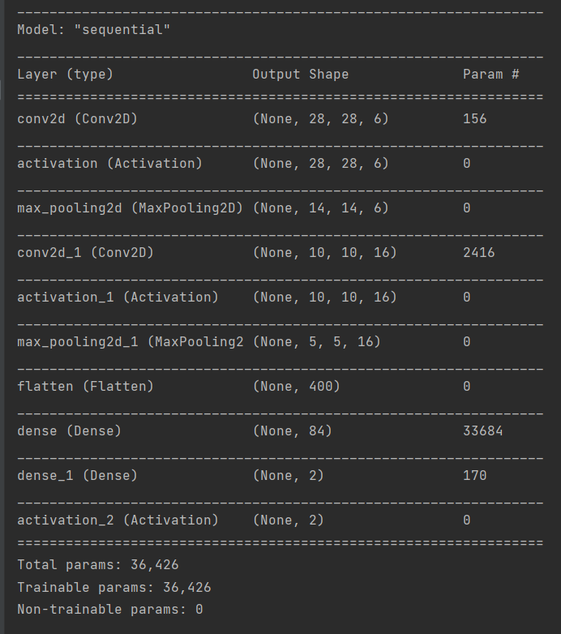
Kết quả nhận diện với mô hình theo bài báo

Slide 21
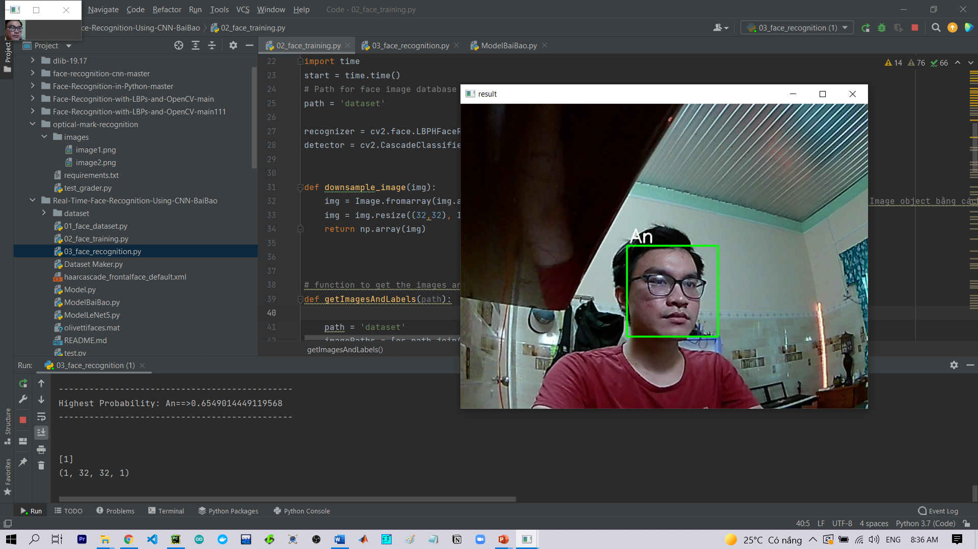
Kết quả nhận diện với mô hình theo bài báo

Slide 22
Mô hình huấn luyện
Input
Conv 3x3
Filter: 32
param_number = output_channel_number * (input_channel_number * kernel_height * kernel_width + 1)
Lớp Conv1 có số tham số là 32*(1*3*3+1) =320
Notes:
trong đó số kênh đầu vào là 1 vì ảnh đầu vào có kích thước là 32x32x1 (ảnh gray), số kênh đầu ra là 32 do có 32 filter, kích thước kernel là 3x3.

Slide 23
Mô hình huấn luyện
Input
Conv 3x3
Filter: 32
Conv 3x3
Filter: 64
Lớp Conv2 có số tham số là 64*(32*3*3+1)=18496

Slide 24
Mô hình huấn luyện
Input
Conv 3x3
Filter: 32
Conv 3x3
Filter: 64
Conv 1x1
Filter: 64
Lớp Conv3 có số tham số là 64*(64*1*1+1)=4160

Slide 25
Mô hình huấn luyện
Input
Conv 3x3
Filter: 32
Conv 3x3
Filter: 64
Conv 1x1
Filter: 64
Conv 3x3
Filter: 128
Lớp Conv4 có số tham số là 128*(64*3*3+1)=73856

Slide 26
Mô hình huấn luyện
Input
Conv 3x3
Filter: 32
Conv 3x3
Filter: 64
Conv 1x1
Filter: 64
Conv 3x3
Filter: 128
Max-pool 2x2
Ở đây ta sử dụng Max_pool là 2x2 thì kích thước đầu ra sẽ là input_size/2.
Notes:
Lớp Max_pool không có trọng số vì ở lớp này không dùng để học mà chỉ để giảm độ phức tạp của model.

Slide 27
Mô hình huấn luyện
Input
Conv 3x3
Filter: 32
Conv 3x3
Filter: 64
Conv 1x1
Filter: 64
Conv 3x3
Filter: 128
Conv 1x1
Filter: 64
Max-pool 2x2
Lớp Conv5 có số tham số là 128*(64*1*1+1)=8320

Slide 28
Mô hình huấn luyện
Input
Conv 3x3
Filter: 32
Conv 3x3
Filter: 64
Conv 1x1
Filter: 64
Conv 3x3
Filter: 128
Flatten
Conv 1x1
Filter: 64
Max-pool 2x2
Output shape của lớp này là 13x13x64=10816
Notes:
Lớp này có tác dụng làm phẳng đầu ra. Ta có output shape của lớp này là 13x13x64=10816.

Slide 29
Mô hình huấn luyện
Input
Conv 3x3
Filter: 32
Conv 3x3
Filter: 64
Conv 1x1
Filter: 64
Conv 3x3
Filter: 128
Hidden layer
Flatten
Conv 1x1
Filter: 64
Max-pool 2x2
Lớp Dense có công thức tính số lượng tham số là:
param_number = output_channel_number * (input_channel_number + 1)

Slide 30
Mô hình huấn luyện
Input
Conv 3x3
Filter: 32
Conv 3x3
Filter: 64
Conv 1x1
Filter: 64
Conv 3x3
Filter: 128
Hidden layer
Flatten
Conv 1x1
Filter: 64
Max-pool 2x2
Số tham số là 32*(10816+1)=346144

Slide 31
Mô hình huấn luyện
Input
Conv 3x3
Filter: 32
Conv 3x3
Filter: 64
Conv 1x1
Filter: 64
Conv 3x3
Filter: 128
Hidden layer
Flatten
Conv 1x1
Filter: 64
Max-pool 2x2
Số tham số là 2*(32+1)=66
Classification layer
Notes:
Do ở đây huấn luyện 2 khuôn mặt nên số đầu ra là 2.

Slide 32
Mô hình huấn luyện
Input
Conv 3x3
Filter: 32
Conv 3x3
Filter: 64
Conv 1x1
Filter: 64
Conv 3x3
Filter: 128
Hidden layer
Flatten
Conv 1x1
Filter: 64
Max-pool 2x2
Kích thước của ảnh sau mỗi lớp Conv sẽ giảm theo công thức:
(input_size - kernel_size)+1
Classification layer
Notes:
Input 32x32

Slide 33
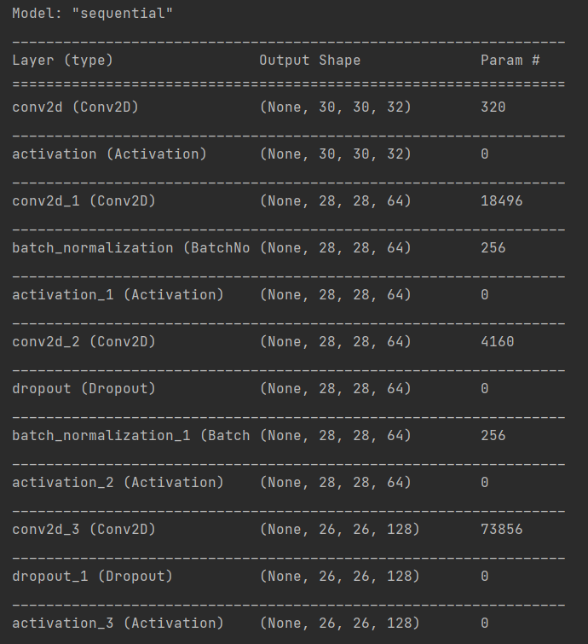
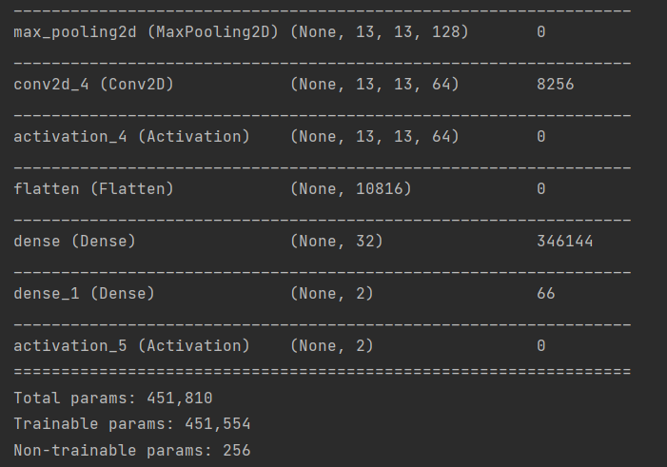
Kết quả sau khi huấn luyện

Slide 34
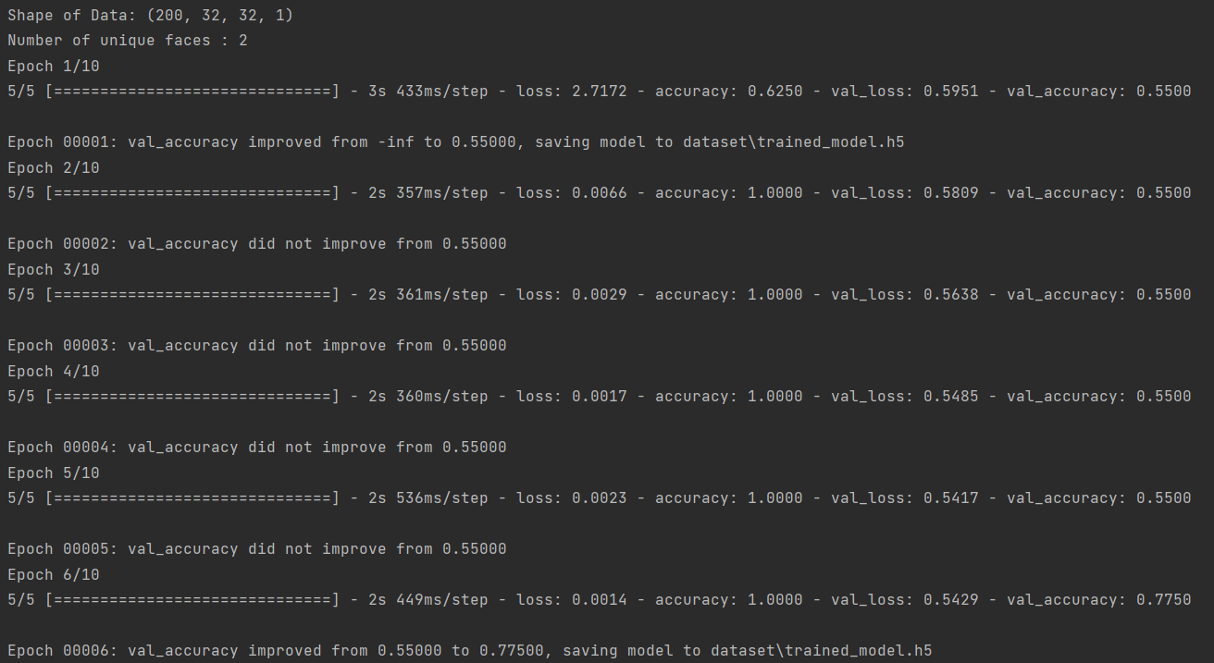
Kết quả sau khi huấn luyện

Slide 35
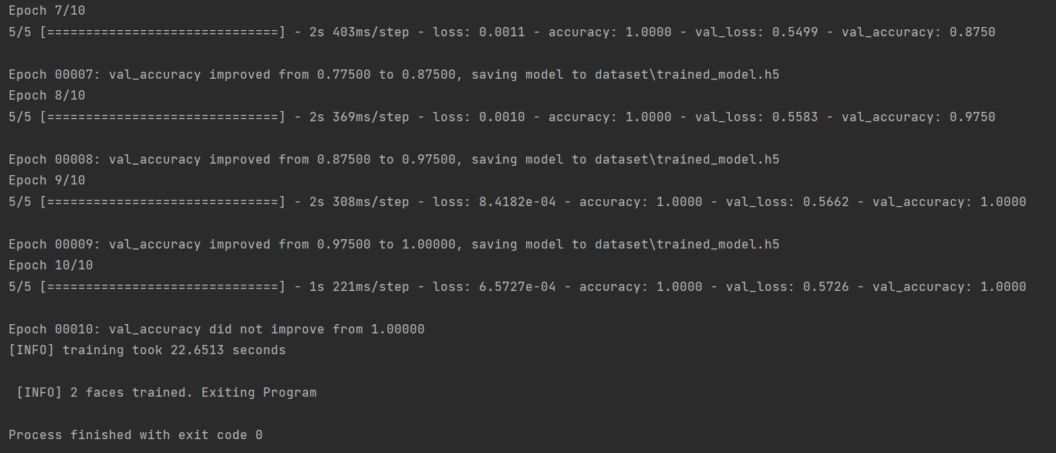
Kết quả sau khi huấn luyện

Slide 36
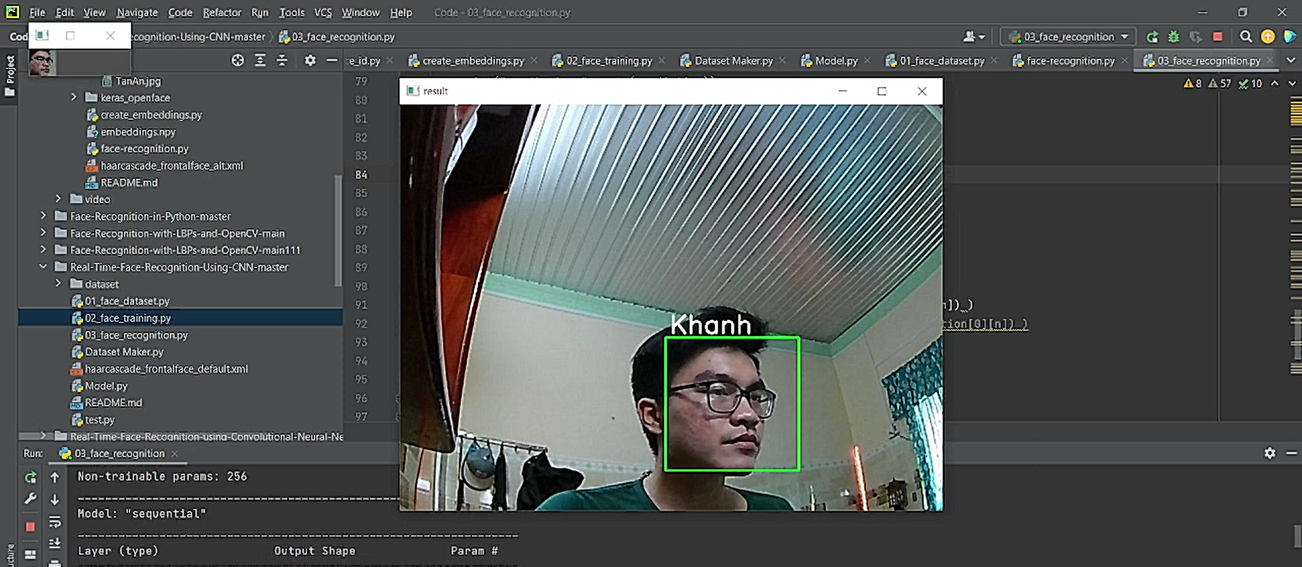
Nhận diện khuôn mặt

Slide 37
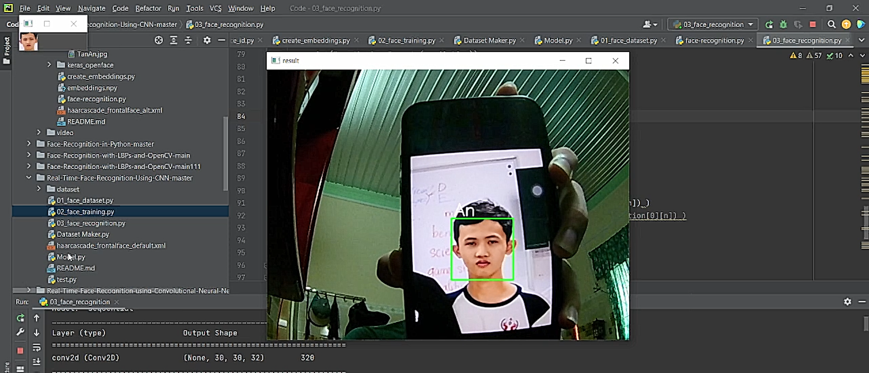
Nhận diện khuôn mặt

Slide 38
NHẬN XÉT
05
Convolution Neural Network

Slide 39

NHẬN DIỆN NHANH, CHÍNH XÁC

Slide 40
22.6 SECONDS
Thời gian huấn luyện với dataset 200 ảnh 32x32x1

Slide 41
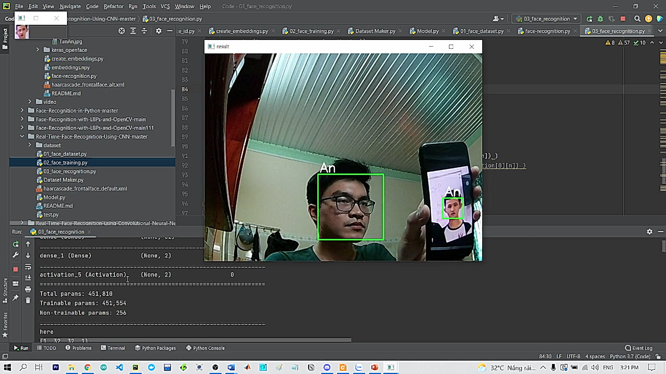
Notes:
có thể định vị cùng lúc nhiều khuôn mặt nhờ thuật toán Haar Cascade nhưng chỉ nhận diện được một tên vào lúc đó.

Slide 42
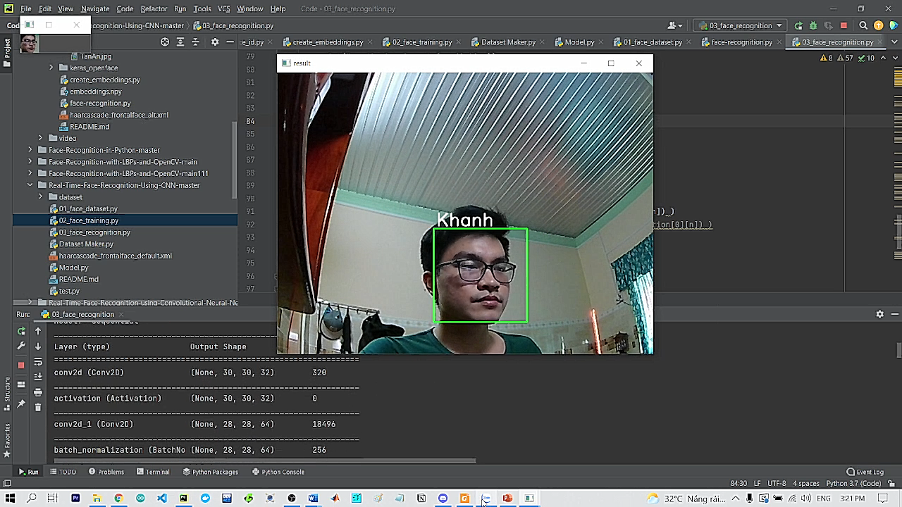

Slide 43

CẢM ƠN CÔ VÀ CÁC BẠN ĐÃ LẮNG NGHE

Slide 44




MỘT SỐ ỨNG DỤNG CỦA MẠNG CNN
Nhận diện khuôn mặt
Phát hiện ung thư
Nhận diện chữ viết tay
Xe tự hành
Notes:
Phát hiện ung thư qua phân tích các ảnh CT

